Slide 1
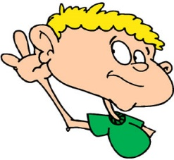
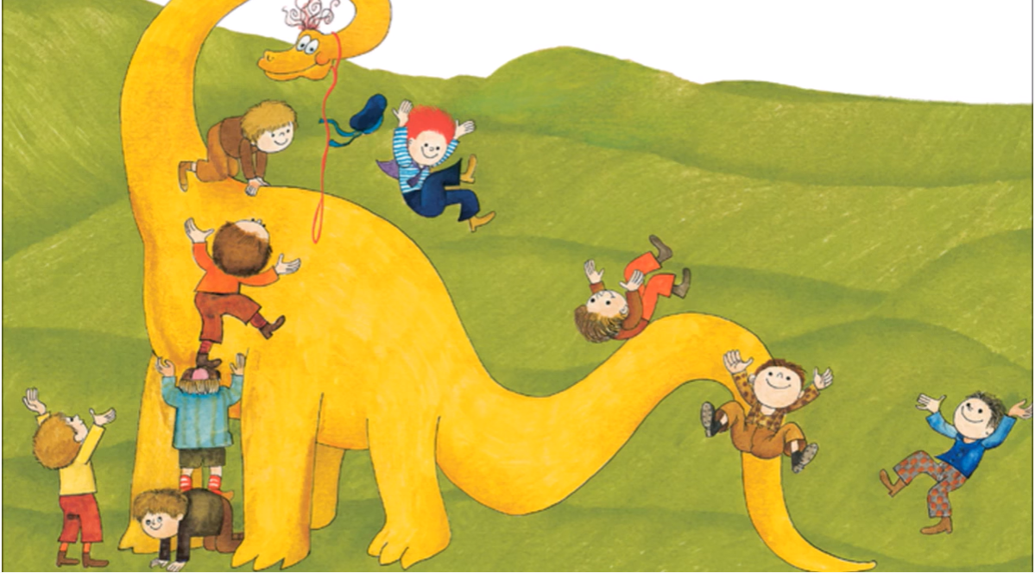

NA SPODNJI STRANI POSLUŠAJ PRAVLJICO O DINOZAVRU.
https://www.youtube.com/watch?v=tjbWJj20D1M
OBNOVI PRAVLJICO.
Vir: Internet

Slide 2
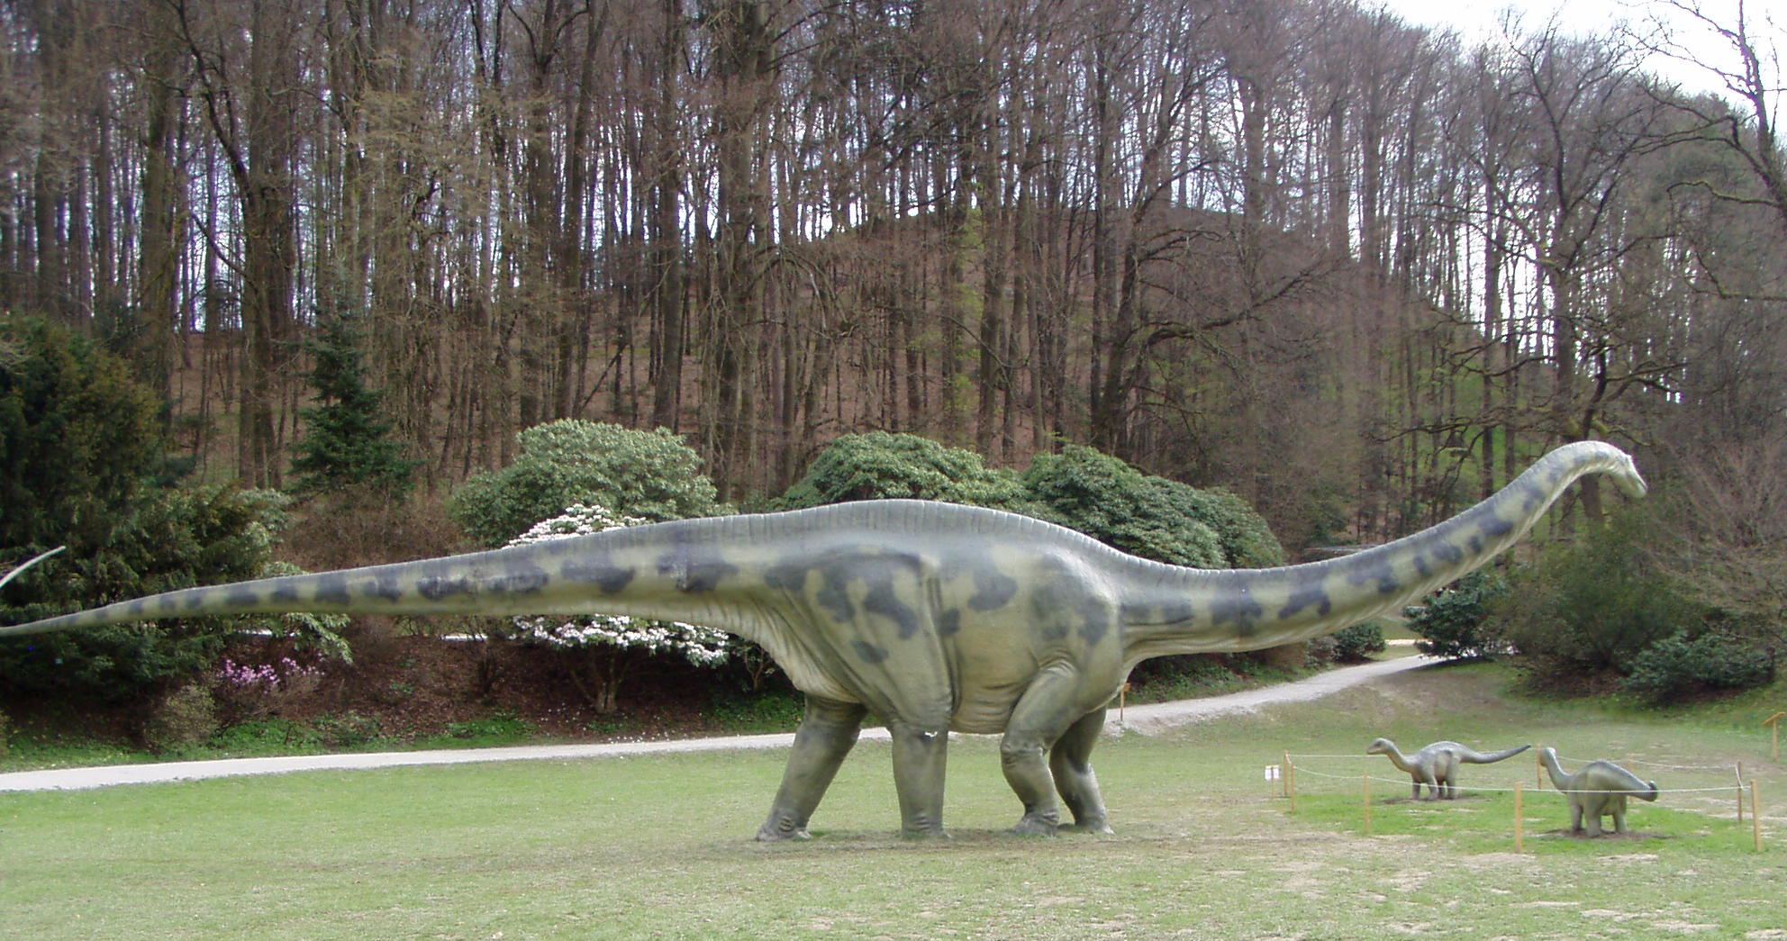

Diplodok je najdaljši poznan dinozaver doslej. Imel je 8 m dolg vrat, 5 m dolg trup in kar 14 m dolg rep. Tehtal je od 10 do 12 ton. Obiral je listje z dreves. Napadalce je zastraševal s svojo ogromno velikostjo.
NA SPODNJI POVEZAVI SI OGLEJ VIDEOPOSNETEK, KI PRIKAZUJE ŽIVLJENJE DIPLODOKA.
https://www.youtube.com/watch?v=zE45jyZyz7A&list=PLyNSIFtjYCm--yxa5ZFJ9-uua_P7gYr4a

Slide 3
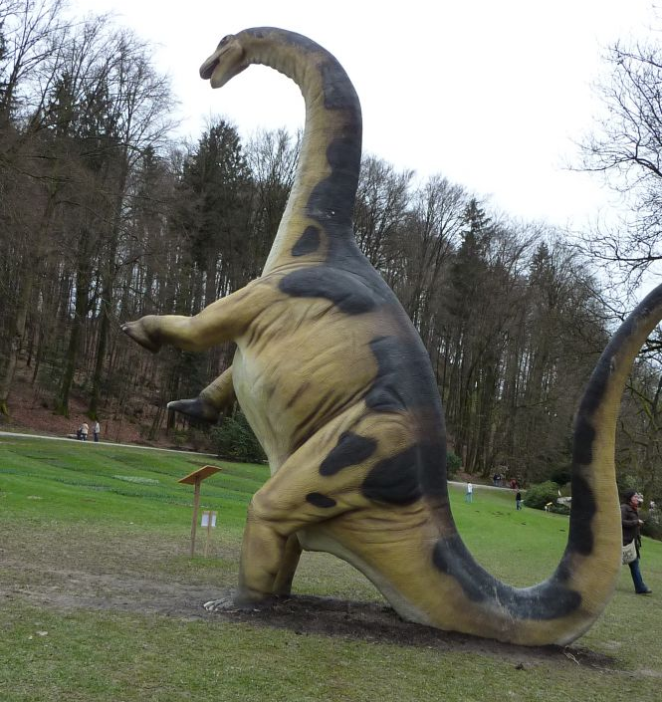
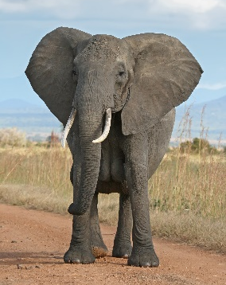
PRIMERJAJ PO VELIKOSTI:
>

Slide 4

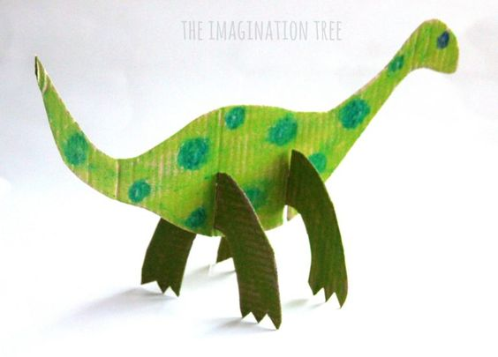
Iz malo tršega papirja izdelaj dinozavra.
(predloga v wordu)
Izziv: Risanje z nogo
Svinčnik ali kako drugo pisalo si zataknite za prst na nogi. Zamislite si, kaj bi narisali, otroci pa naj uganejo, kaj je na sliki.
Vir: Internet

